Slide 1
第2章 计算机的逻辑部件
Notes:
6课时
数字逻辑 课程体系

Slide 2
数字逻辑电路（数字电子技术）
知识
数字逻辑
    组合逻辑电路
    时序逻辑电路
布尔代数
门电路
技能（逻辑层面和电路层面）
  分析逻辑电路
  设计逻辑电路

Slide 3




数字逻辑电路
组合电路：任何时刻电路的输出仅取决于该时刻的输入。
时序电路：该电路的输出不仅与该时刻输入有关，而且还依赖于过去的状态。
时序电路 = 组合电路 + 触发器（记忆电路状态）

Slide 4
数字逻辑的数学描述
  逻辑代数（布尔代数）
    数字逻辑的表示
      真值表、逻辑函数、逻辑图、波形图、卡诺图
    数字逻辑的化简
      公式化简：逻辑代数的公式、定理
      卡诺图化简

Slide 5
数字逻辑电路的层次结构
数字逻辑电路
组合逻辑电路
时序逻辑电路
触发器
门电路
晶体管

Slide 6
晶体管
双极型晶体管
TTL型
速度很快、功耗大、容量小
ECL型
晶体管
PMOS
MOS场效应晶体管
NMOS
功耗小、容量大
CMOS
目前主要使用
ECL:发射集耦合逻辑电路的简称

Slide 7
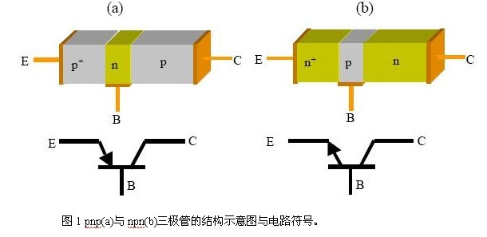
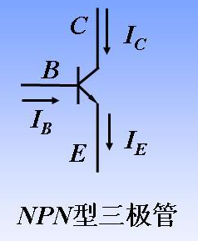
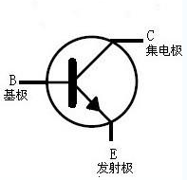
双极型

Slide 8
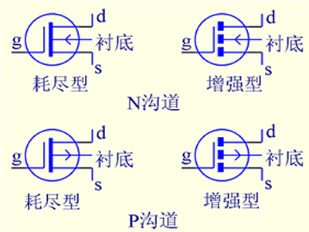
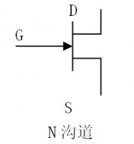
MOS管

Slide 9
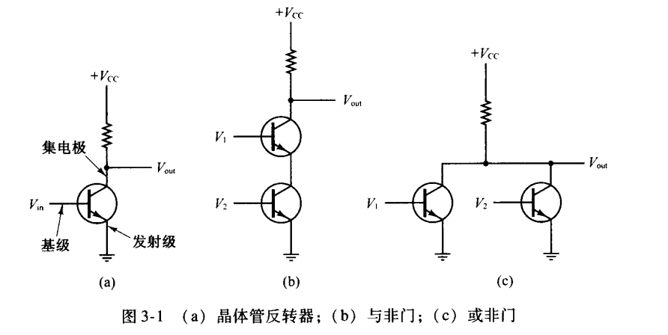

门电路
Notes:
集成电路最基本的门电路是与非门（或非门）

Slide 10
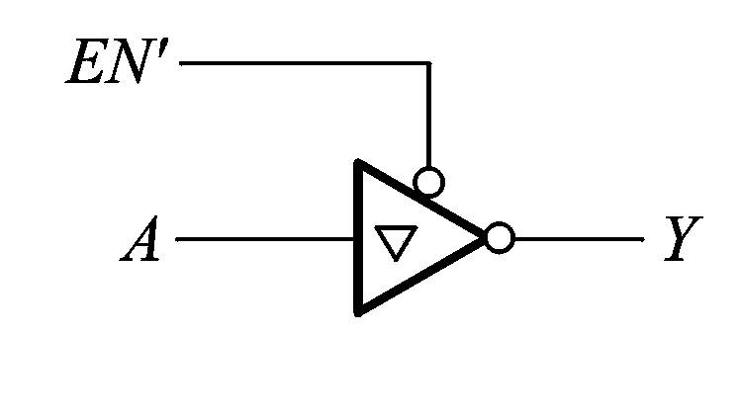
2.1 计算机中常用的组合逻辑电路
2.1.1 三态电路
A——输入端
Y——输出端
EN——使能端
当EN’=0时，Y=A’；
当EN’=1时，输出与输入呈现高电阻隔离。
Notes:
总线结构的要求

Slide 11
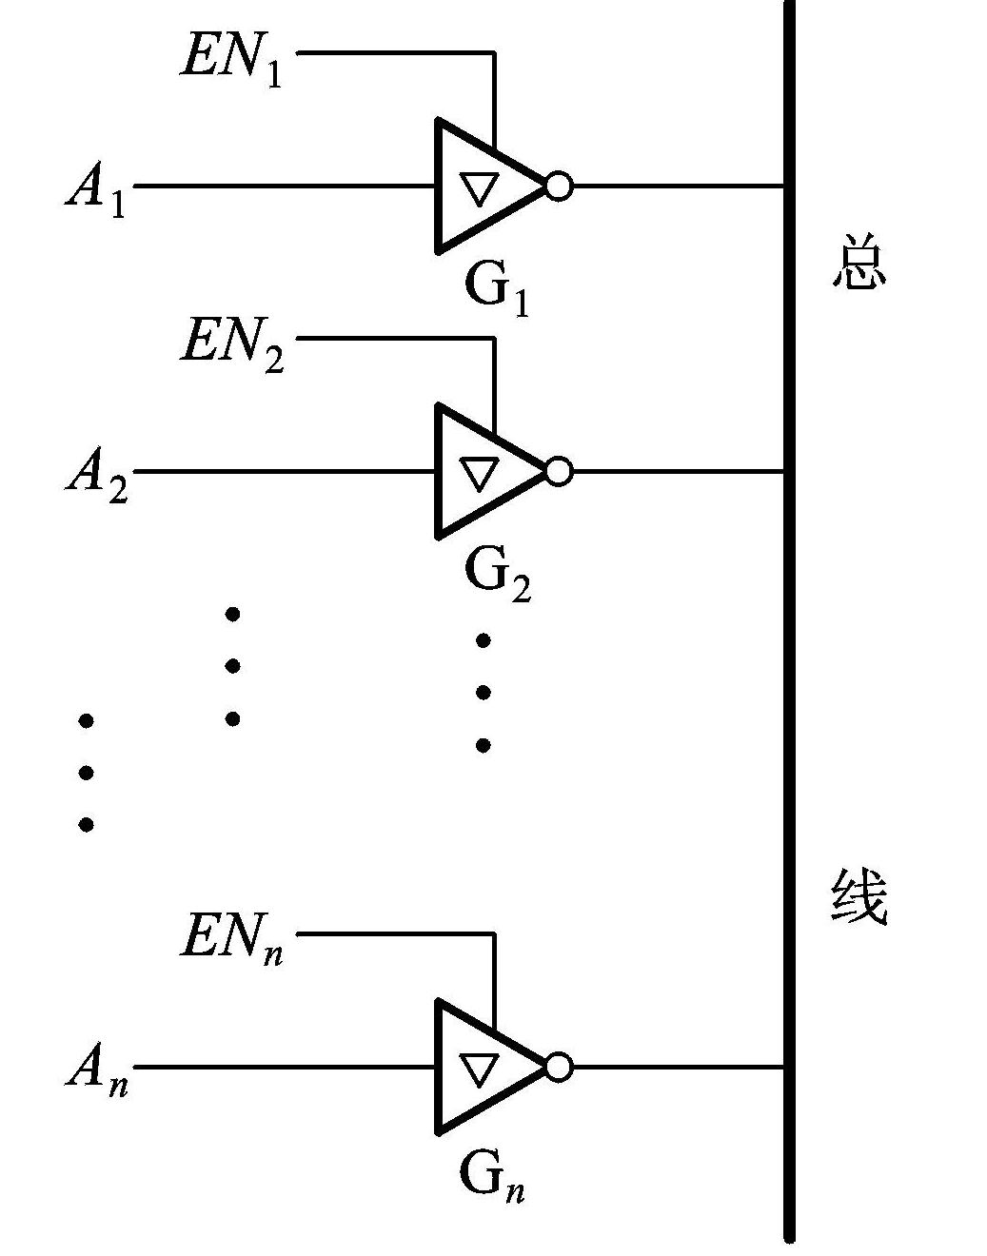
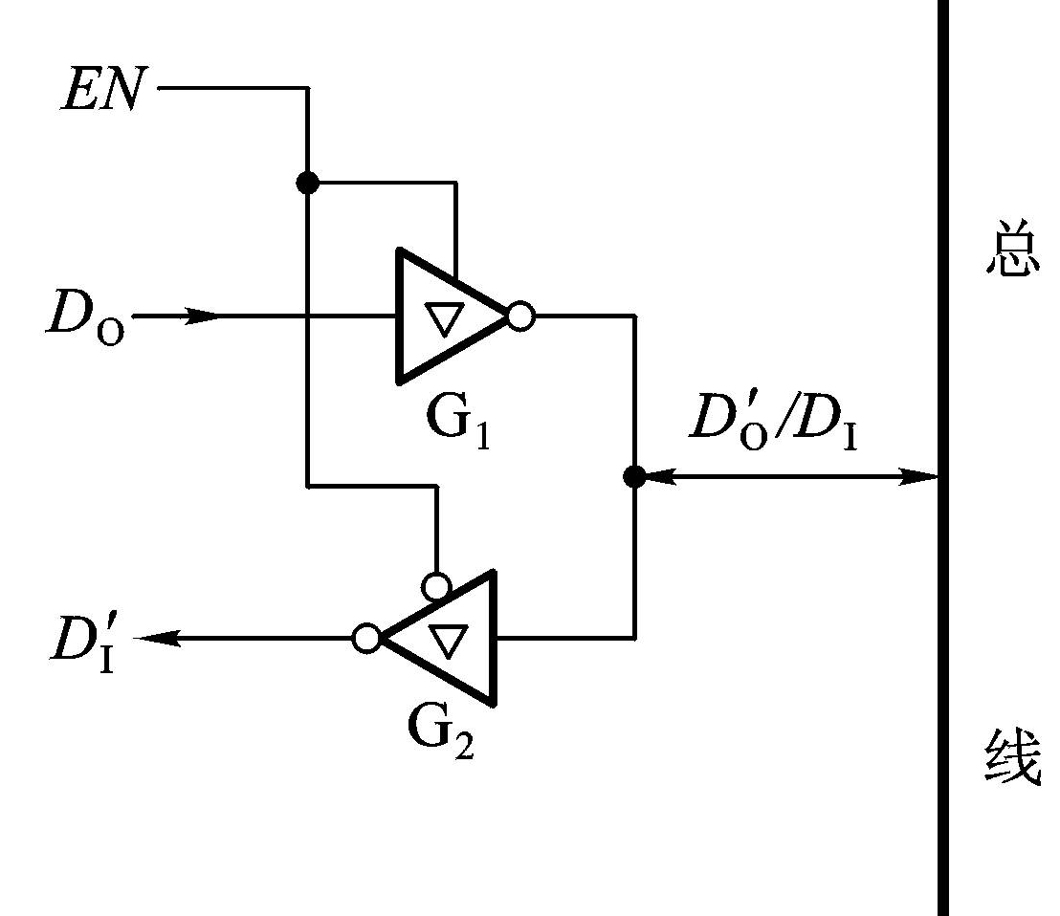
三态门的用途

Slide 12


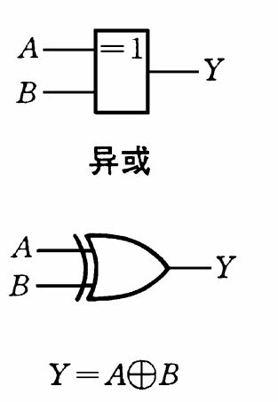
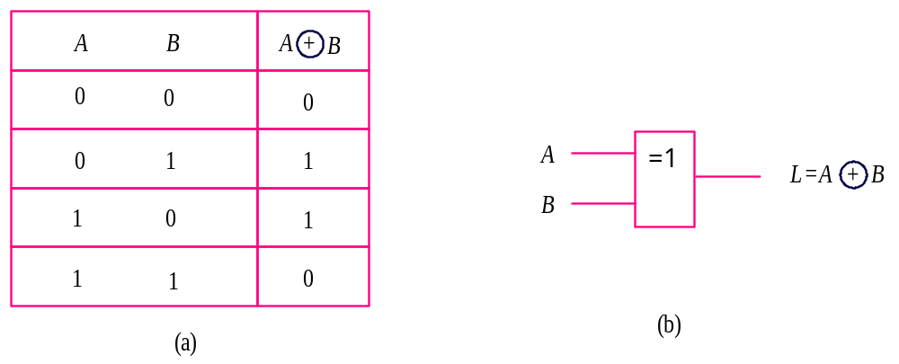
2.1.2 异或门及其应用
异或是一种二变量逻辑运算，当两个变量取值相同时，逻辑函数值为0；当两个变量取值不同时，逻辑函数值为1。
异或的逻辑表达式为：
异或也可写成与或非的形式：

Slide 13
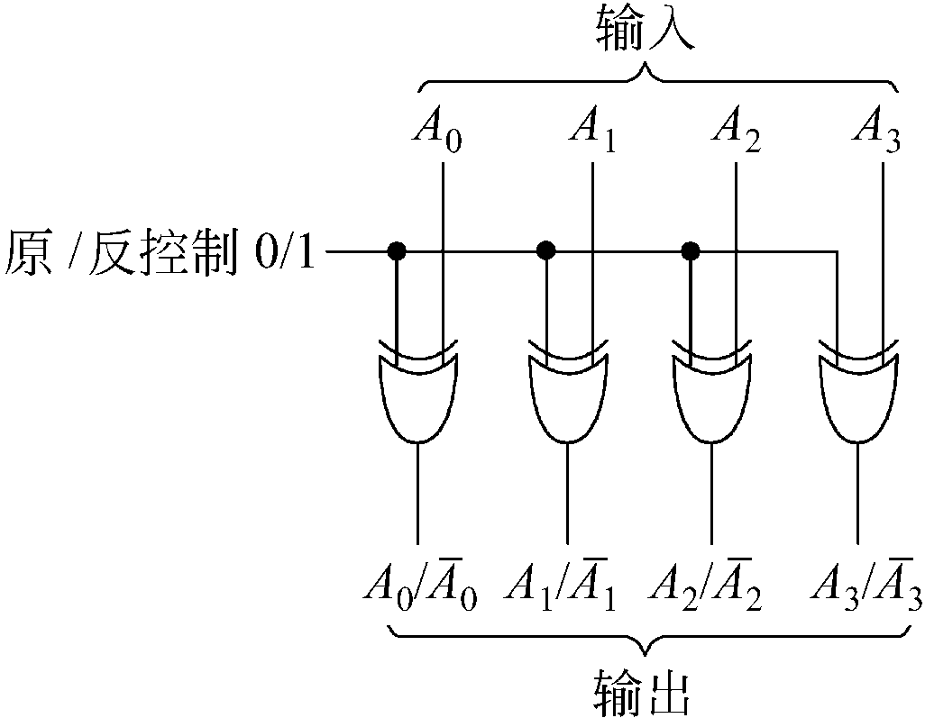
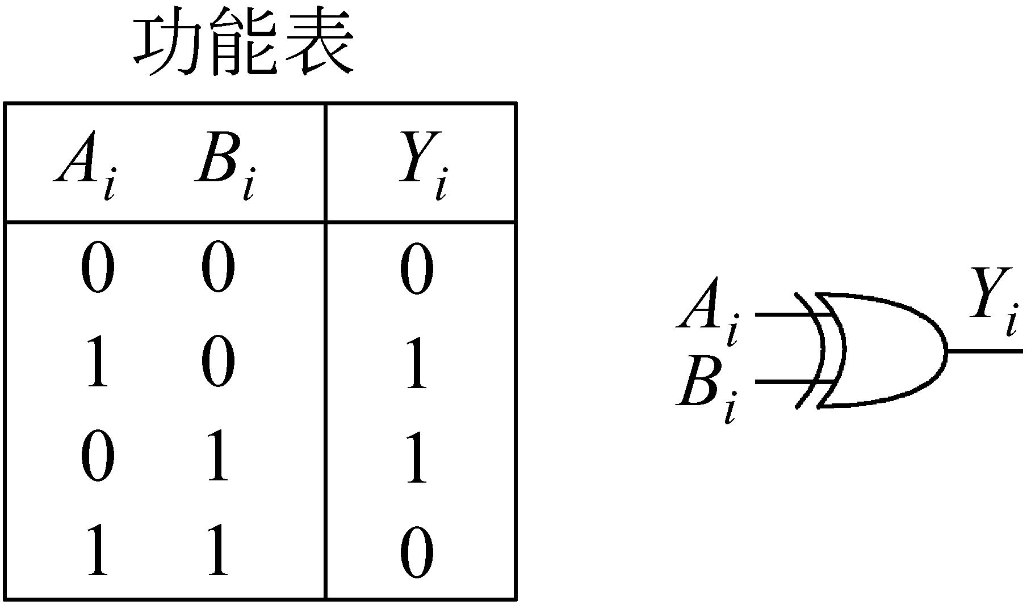
异或门的应用
1）可控数码原/反码输出
异或门一端为控制端，为0/1时，控制另一端输出为原/反码。
图2.5异或门的功能表和逻辑图
图2.6四位原/反码输出电路

Slide 14
2）半加器
真值表与一位二进制加法相同
图2.5异或门的功能表和逻辑图

Slide 15
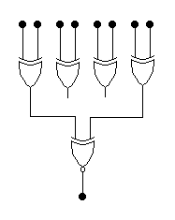
3）数码比较器
B3A3 B2A2 B1A1 B0A0
当Ai=Bi,即每对A、B都相等时
当Ai≠ Bi,即每对A、B都不相等时
≥1
f=0
f=1
Y

Slide 16
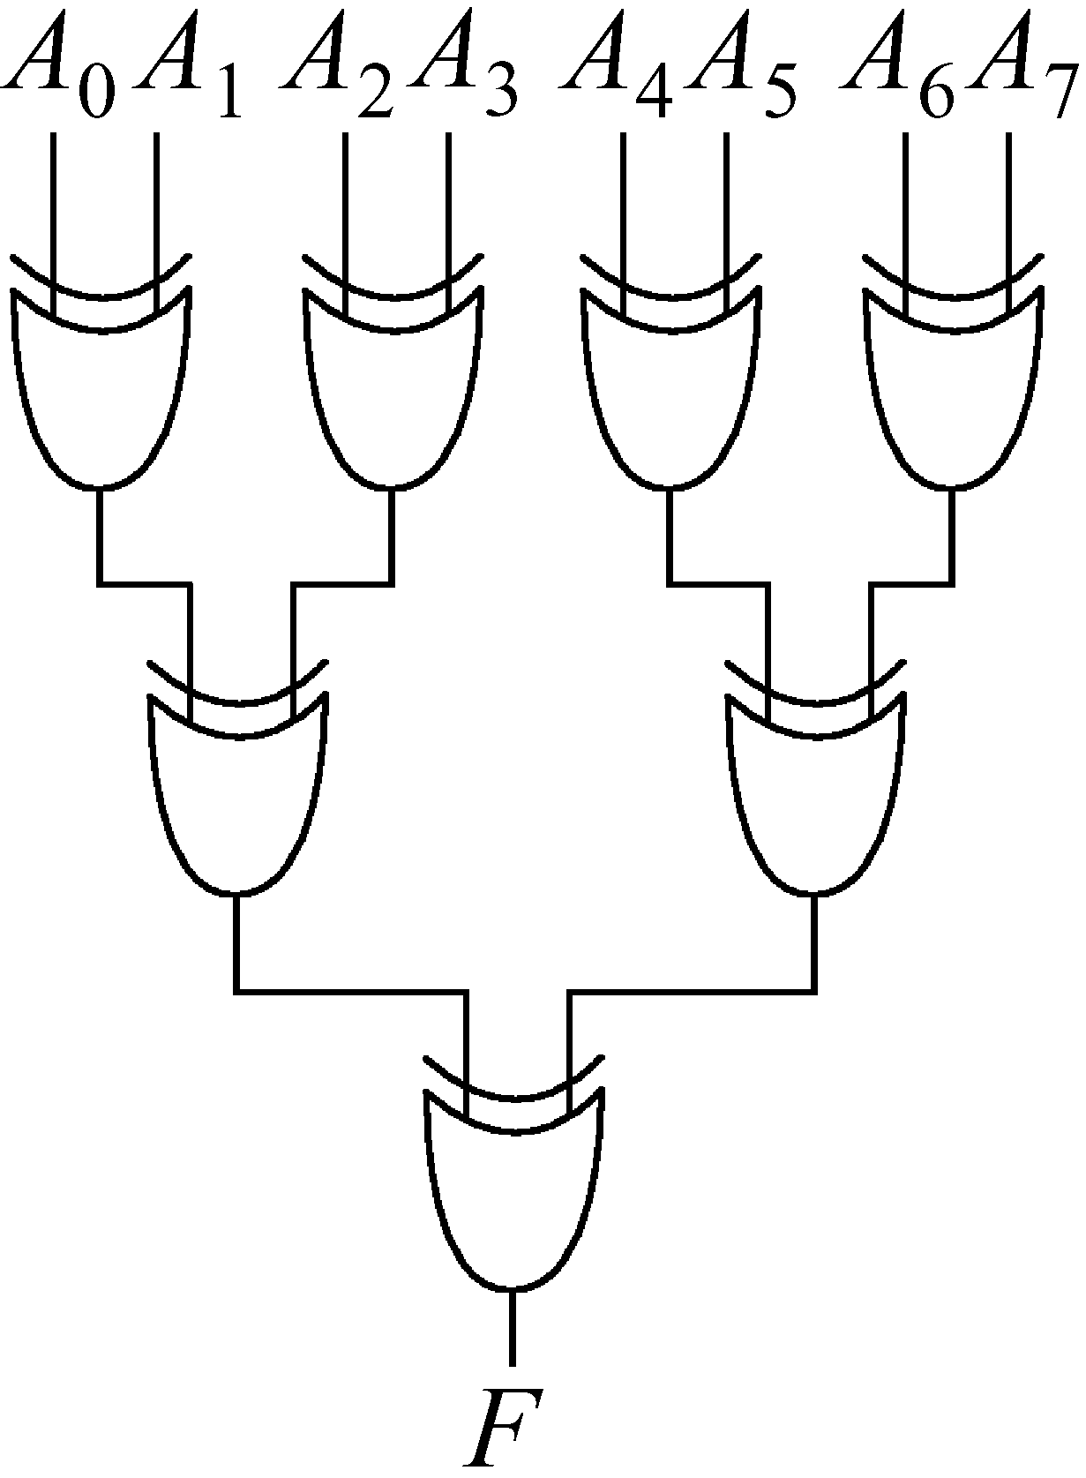
4）奇偶校验电路
（八位中有
奇数个1，
则F=1）
图2.8八位
奇偶检测电路
Notes:
奇偶校验原理

Slide 17
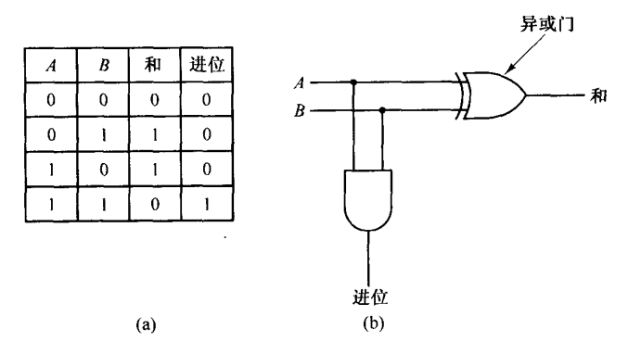


2.1.3 加法器
不考虑进位输入时，称为半加。
半加器的功能表和逻辑图
Notes:
半加器与异或

Slide 18
全加器电路
<1>考虑进位输入Ci，Ai与Bi相加，得一位结果Fi及一位进位Ci+1
即得逻辑代数表达式：Fi=f(Ai,Bi,Ci) Ci+1=f(Ai,Bi,Ci)
<2>电路设计过程：
Ai | Bi | Ci | Ci+1 | Fi
0 0 0 0 1 1 1 1 | 0 0 1 1 0 0 1 1 | 0 1 0 1 0 1 0 1 | 0 0 0 1 0 1 1 1 | 0 1 1 0 1 0 0 1
F_{i}=A_{i} + B_{i} + C_{i}
C_{i+1}=A_{i}B_{i} + （A_{i} + B_{i} ）C_{i}
真值表 布尔函数式
Notes:
数字电路设计方法

Slide 19
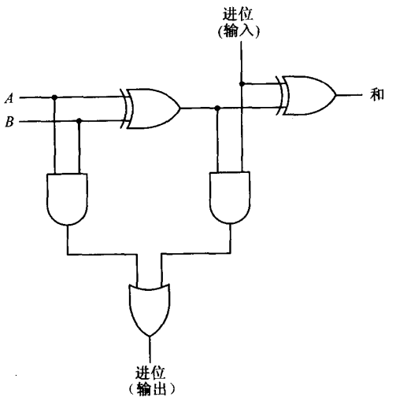
全加器的逻辑功能
  和：F_{i}= A_{i} ⊕ B_{i} ⊕ C_{i}
  （A、B、C三个输入中有奇数个1，和F才为1）
  C_{i+1}= A_{i}B_{i}＋(A_{i}＋B_{i})C_{i}
  A、B全为1（左边与）或A、B 中有一个为1但同时Ci为1（右边），进位输出C_{i+1}才为1）
全加器的逻辑图（两个半加器）

Slide 20
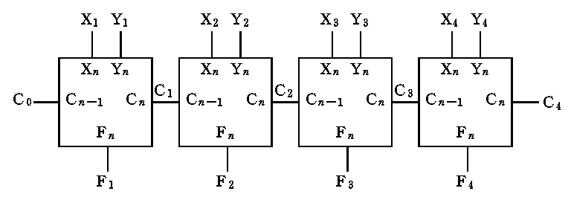
串行进位加法
位间进位是串行的，Fi的形成必须等Ci的到来
图2.11 串行进位加法器
Notes:
74183

Slide 21
超前进位加法
超前进位加法器
  对加法器的进位信号做快速处理
  加到第i位的进位输入信号是两个加数第i位以前各位（0 ~ i-1）的函数，可在相加前由A,B两数确定。
对进位公式的分析(化简)
  F_{n}= X_{n} ⊕ Y_{n} ⊕ C_{n}
  C_{n+1}= X_{n} Y_{n} ＋(X_{n} ＋ Y_{n} ) C_{n}
Notes:
74283

Slide 22
得出：
C₁=X₀Y₀+(X₀+Y₀)C₀
C₂=X₁Y₁+(X₁+Y₁)C₁
=X₁Y₁+(X₁+Y₁)X₀Y₀+(X₁+Y₁)(X₀+Y₀)C₀
C₃=X₂Y₂+(X₂＋Y₂)X₁Y₁
+(X₂＋Y₂)(X₁+Y₁)X₀Y₀
+(X₂＋Y₂)(X₁+Y₁)(X₀+Y₀)C₀

Slide 23
定义P_{i}和G_{i}函数
  P_{i}= X_{i}+Y_{i}
  G_{i}= X_{i}·Y_{i}
  P：Carry Propagate function
  G：Carry Generate Function
Notes:
第二次课

Slide 24
  P_{i}的逻辑含义： P_{i}= X_{i}+Y_{i}
  当P_{i}=1时，如果低位有进位，本位将产生进位，即当P_{i}=1时，低位传送过来的进位能越过本位而向更高位传送。
  P_{i} 称为传送进位或条件进位
G_{i}的逻辑含义： G_{i}= X_{i}·Y_{i}
  若本位两个输入均为1，必产生进位，与低位进位无关，又称本地进位。

Slide 25
得到进位产生公式
  C_{i+1}= G_{i} +P_{i} C_{i}
代入公式得：
  C₁= G₀ +P₀ C₀
  C₂= G₁ +P₁ G₀+ P₁ P₀ C₀
  C₃= G₂ + P₂ G₁ + P₂ P₁ G₀+ P₂ P₁ P₀ C₀
  C₄= G₃ + P₃ G₂ +P₃ P₂ G₁ + P₃ P₂ P₁ G₀
  + P₃ P₂ P₁ P₀ C₀

Slide 26
变换得
C_{i+1}= G_{i} +P_{i} C_{i}= G_{i}P_{i}+G_{i}C_{i}= P_{i}+G_{i}C_{i}
  C1=P0+G0C0
  C2=P1+G1P0+G1G0C0
  C3=P2+G2P1+ G2G1P0+G2G1G0C0
  C4=P3+G3P2+G3G2P1+G3G2G1P0+G3G2G1G0C0

Slide 27
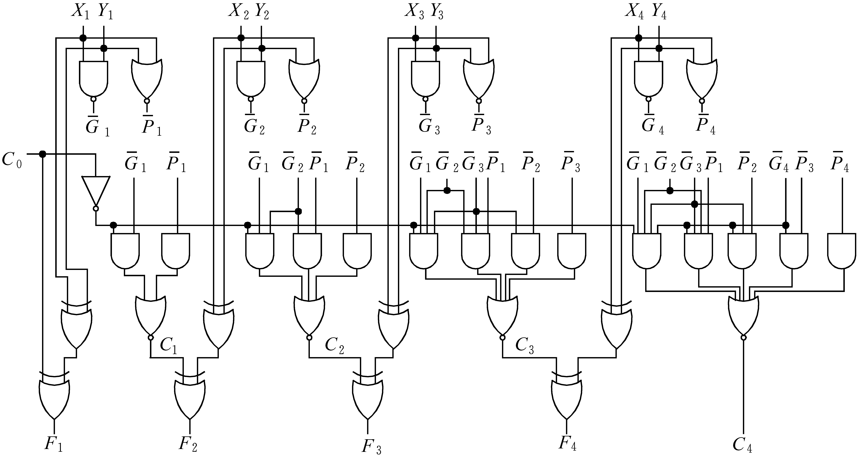
根据上式可画得“超前进位产生电路”及四位超前进位加法器的逻辑图如图2.12。

Slide 28
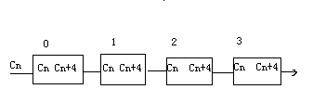
用四片“四位加法”电路可组成16位ALU。如下图片内进位是快速的，但片间进位是逐片传递的，因此总的形成时间还是是比较长的。
如果把16位ALU中的每四位作为一组，用类似位间快速进位的方法来实现16位ALU（四片ALU组成），那么就能得到16位快速ALU。推导过程如下：

Slide 29
分析：组内并行、组间并行
设16位加法器，4位一组，分为4组：
C₁₆ C₁₂ C₈ C₄
C₁₆ ~ C₁₃ C₁₂ ~ C₉ C₈ ~ C₅ C₄ ~ C₁
4位
C₀
4位
4位
4位
第4组 第3组 第2组 第1组

Slide 30
1）第1组进位逻辑式
组内：
C₁ = G₁ + P₁C₀
C₂ = G₂ + P₂G₁ + P₂P₁C₀
C₃ = G₃ + P₃G₂ + P₃P₂G₁ + P₃P₂P₁C₀
组间：
C₄ = G₄ + P₄G₃ + P₄P₃G₂ + P₄P₃P₂G₁
+ P₄P₃P₂P₁C₀
组间进位产生函数
G_{I}
组间进位传递函数
P_{I}
所以 C_{I} = G_{I} + P_{I}C₀

Slide 31
2）第2组进位逻辑式
组内：
C₅ = G₅ + P₅C_{I}
C₆ = G₆ + P₆G₅ + P₆P₅C_{I}
C₇ = G₇ + P₇G₆ + P₇P₆G₅ + P₇P₆P₅C_{I}
组间：
C₈ = G₈ + P₈G₇ + P₈P₇G₆ + P₈P₇P₆G₅
+ P₈P₇P₆P₅C_{I}
G_{Ⅱ}
P_{Ⅱ}
所以 C_{Ⅱ} = G_{Ⅱ} + P_{Ⅱ}C_{I}

Slide 32
3）第3组进位逻辑式
组内：
C₉ = G₉ + P₉C_{Ⅱ}
C₁₀ = G₁₀ + P₁₀G₉ + P₁₀P₉C_{Ⅱ}
C₁₁ = G₁₁ + P₁₁G₁₀ + P₁₁P₁₀G₉ + P₁₁P₁₀P₉C_{Ⅱ}
组间：
C₁₂ = G₁₂ + P₁₂G₁₁ + P₁₂P₁₁G₁₀ + P₁₂P₁₁P₁₀G₉
+ P₁₂P₁₁P₁₀P₉C_{Ⅱ}
G_{Ⅲ}
P_{Ⅲ}
所以 C_{Ⅲ} = G_{Ⅲ} + P_{Ⅲ} C_{Ⅱ}

Slide 33
4）第4组进位逻辑式
组内：
C₁₃ = G₁₃ + P₁₃C_{Ⅲ}
C₁₄ = G₁₄ + P₁₄G₁₃ + P₁₄P₁₃C_{Ⅲ}
C₁₅ = G₁₅ + P₁₅G₁₄ + P₁₅P₁₄G₁₃ + P₁₅P₁₄P₁₃C_{Ⅲ}
组间：
C₁₆ = G₁₆ + P₁₆G₁₅ + P₁₆P₁₅G₁₄ + P₁₆P₁₅P₁₄G₁₃
+ P₁₆P₁₅P₁₄P₁₃C_{Ⅲ}
G_{Ⅳ}
P_{Ⅳ}
所以 C_{Ⅳ} = G_{Ⅳ} + P_{Ⅳ}C_{Ⅲ}

Slide 34
5）各组间进位逻辑
C_{I} = G_{I} + P_{I}C₀
C_{Ⅱ} = G_{Ⅱ} + P_{Ⅱ}C_{I}
C_{Ⅲ} = G_{Ⅲ} + P_{Ⅲ} C_{Ⅱ}
C_{Ⅳ} = G_{Ⅳ} + P_{Ⅳ}C_{Ⅲ}
= G_{Ⅱ} + P_{Ⅱ}G_{I} + P_{Ⅱ}P_{I}C₀
= G_{Ⅲ} + P_{Ⅲ} G_{Ⅱ} + P_{Ⅲ} P_{ⅡGI} + P_{Ⅲ} P_{Ⅱ}P_{I}C₀
= G_{Ⅳ} + P_{Ⅳ} G_{Ⅲ} + P_{Ⅳ}P_{Ⅲ} G_{Ⅱ}+ P_{Ⅳ} P_{Ⅲ} P_{Ⅱ}G_{I} + P_{Ⅳ}P_{Ⅲ} P_{Ⅱ}P_{I}C₀

Slide 35
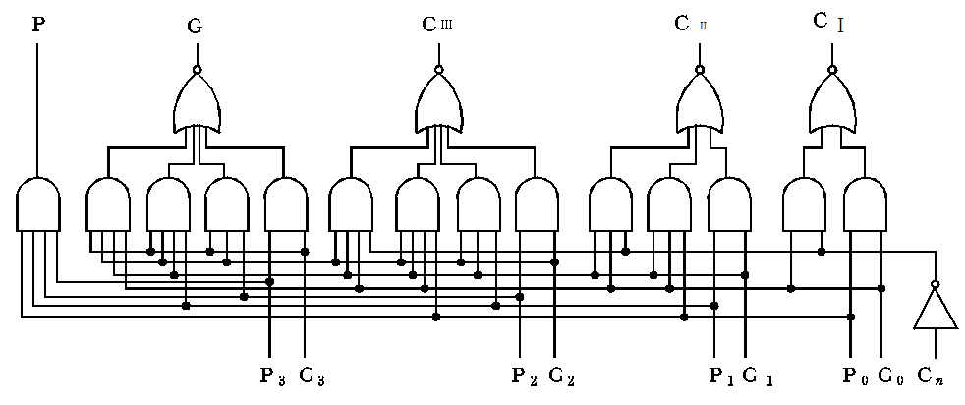
组间的超前进位产生电路（组间进位链）

Slide 36
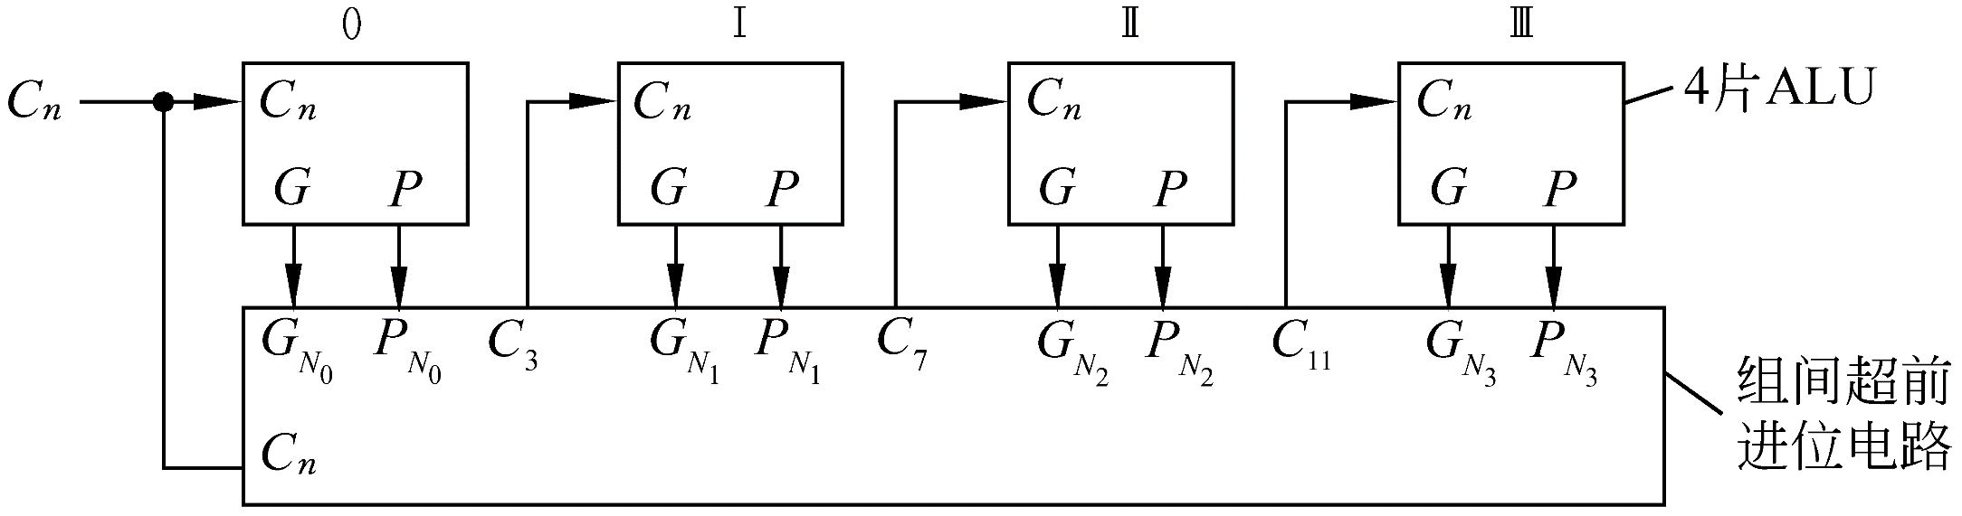
图2.14 16位快速ALU
CⅣ
CⅣ
Co
组间进位链
Co
CⅢ CⅡ CI
CⅢ CⅡ CI
GⅣ PⅣ GⅢ PⅢ GⅡ PⅡ GI PI
GⅣ PⅣ GⅢ PⅢ GⅡ PⅡ GI PI
C15 ~ 13 C11 ~ 9 C7 ~ 5
C15 ~ 13 C11 ~ 9 C7 ~ 5
C3 ~ 1
C3 ~ 1
∑16～13
∑12～9
∑8～5
∑4～1
A16 . . . . A13
B16 . . . . B13
A16 . . . . A13
B16 . . . . B13
A12 . . . . A9
B12 . . . . B9
A12 . . . . A9
B12 . . . . B9
A8. . . . A5
B8 . . . . B5
A8. . . . A5
B8 . . . . B5
A4 . . . . A1
B4 . . . . B1
A4 . . . . A1
B4 . . . . B1

Slide 37
一个16位的ALU部件，要实现组内并行，组间并行运算。所需器件为：74181芯片四块，74182一块。
C_{IV}
74182
C₀
C_{III}
C_{II}
C_{I}
G_{IV}
P_{IV}
G_{III}
P_{III}
G_{II}
P_{II}
G_{I}
P_{I}
74181
74181
74181
74181
74181: 实现算术逻辑运算及组内并行。
74182：接收了组间的辅助函数后，产生组间
的并行进位信号C_{III} 、C_{II} 、C_{I}，分
别将其送到各小组的加法器上

Slide 38
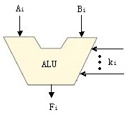
用两个16位组间超前进位部件（74182）和八个74181可级联组成的32位ALU电路
用四个16位组间超前进位部件（74182）和十六个74181可级联组成的64位ALU电路

Slide 39
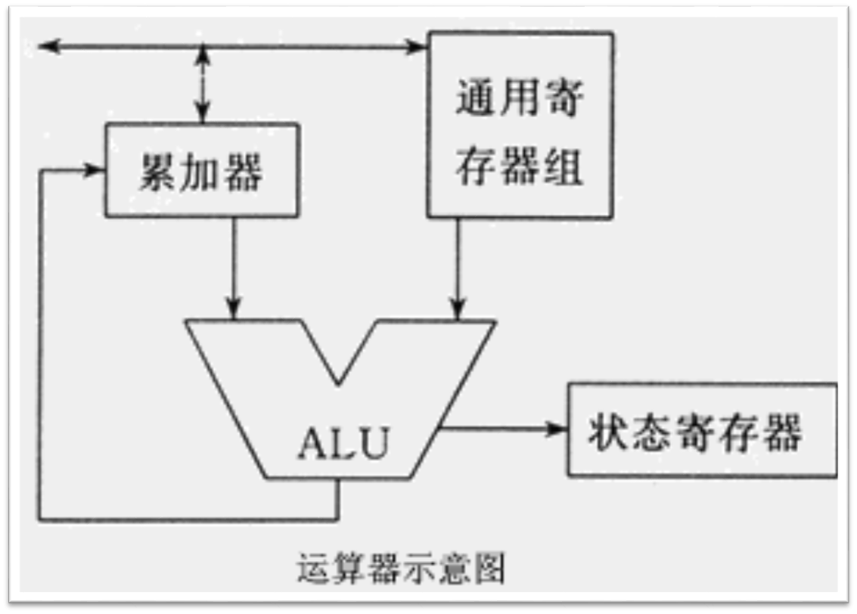

Slide 40
2.1.4 译码器
译码：把某组编码翻译为唯一的输出，实际应用中要用到的有地址译码器和指令译码器。
译码器：有2—4译码器、3—8译码器（8选1译码器）和4—16译码器（即16选1译码器）等多种。
Notes:
地址译码：32——4G

Slide 41
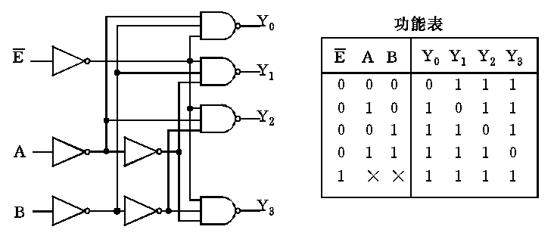
二输入四输出译码器

Slide 42
例如：3—8译码器，即8选1译码器的输入信号有三个：C、B、A（A为低位），三位二进制数可组成8个不同数字，因此可分别选中输出Y₀ 到Y₇的某一个输出故称为 8选1译码器。在资料手册中的型号为74138。

Slide 43
74LS138
输 入 输 出
C B A Y₇ Y₆ Y₅ Y₄ Y₃ Y₂ Y₁ Y₀
E
C
B
A
Y₀
Y₁
Y₂
Y₃
Y₄
Y₅
Y₆
Y₇
00001111
00110011
01010101
11111110
11111101
11111011
11110111
11101111
11011111
10111111
01111111

Slide 44
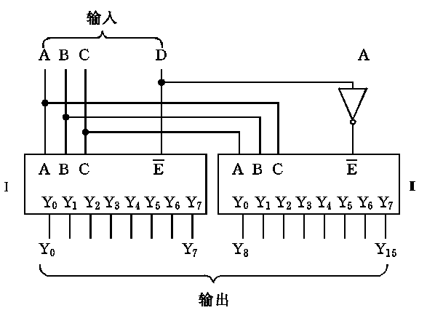
两块三输入变量译码器扩展成四输入译码器

Slide 45
2.1.5 数据选择器
逻辑功能是在地址选择信号的控制下，从多路数据中选择一路数据作为输出信号。又称多路开关或多路选择器。以四选一选择器为例：
D0
D1
D2
D3
A1
A0
地址A1A0 输出F
0 0 D0
0 1 D1
1 0 D2
1 1 D3
F

Slide 46
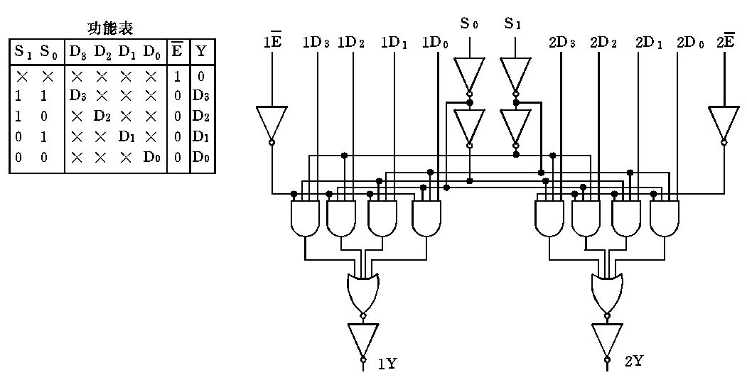
图2.15 双通道四选一数据选择器

Slide 47
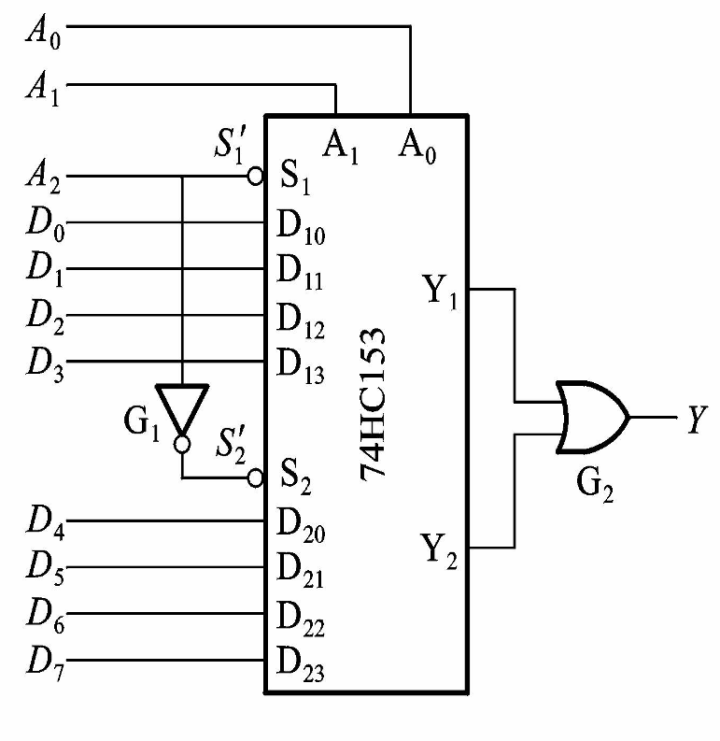
八选一数据选择器

Slide 48
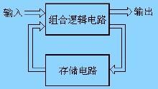
2.2 时序逻辑电路
如果逻辑电路的输出不但和当时的输入有关，而且还与电路在此输入以前状态（取决于以前的输入）有关，称这种电路为时序逻辑电路。
电路在输入以前的状态称为现态（Q或Qn），有输入以后的状态称为次态（Q*或Qn+1）
时序电路内必须要有能存储电路状态的记忆元件——触发器。

Slide 49
2.2.1 触发器(flip-flop)
触发器（触发、保持）
触发：置入0或1（低电平或高电平）
保持：撤销置入信号后仍维持高或低电平
双稳态触发器：高或低电平的两个稳态表示0或1。
Notes:
寄存器、高速缓存由触发器构成
字长数的触发器构成寄存器（字长指计算机内处理二进制数的位数）

Slide 50
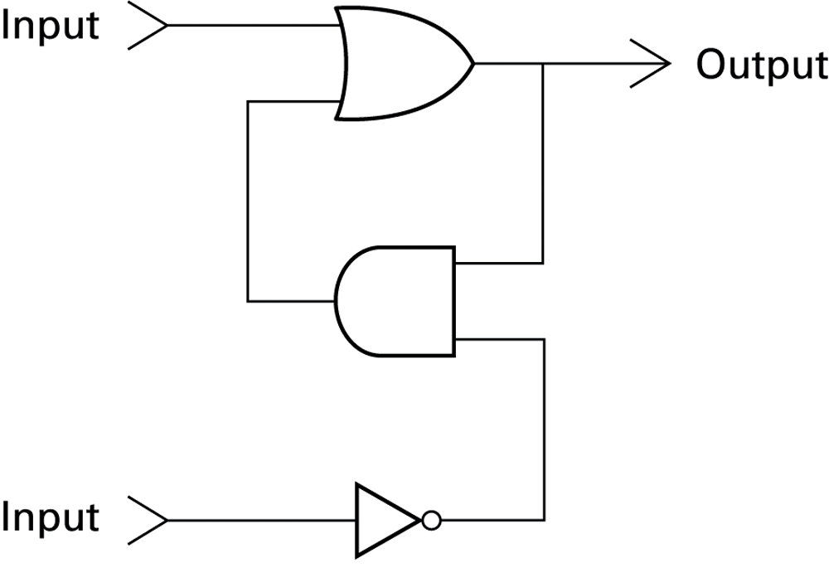
触发器原理（一个简单的触发器）

Slide 51
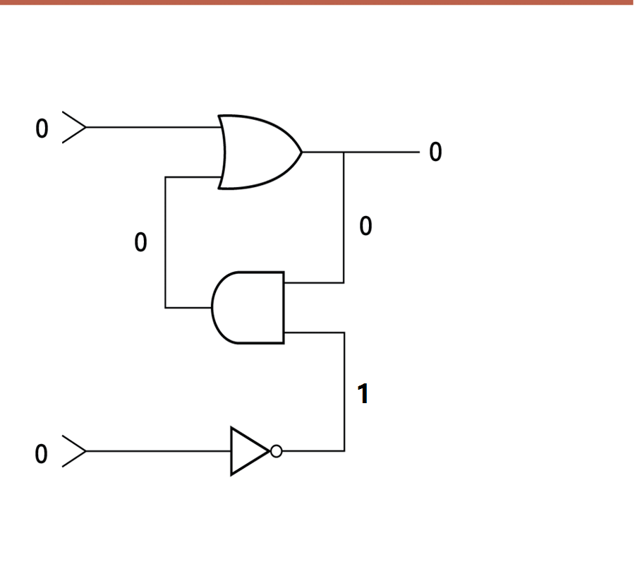
初始状态：input = output = 0

Slide 52
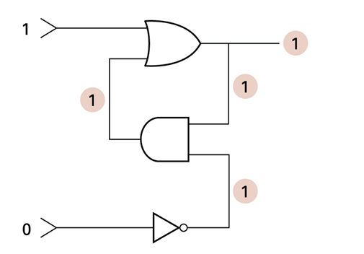
触发电平到来：input = 1

Slide 53
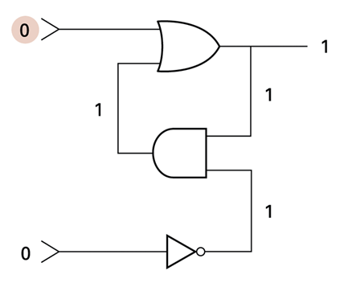
触发电平过去：input 恢复 0，output仍然保持1

Slide 54
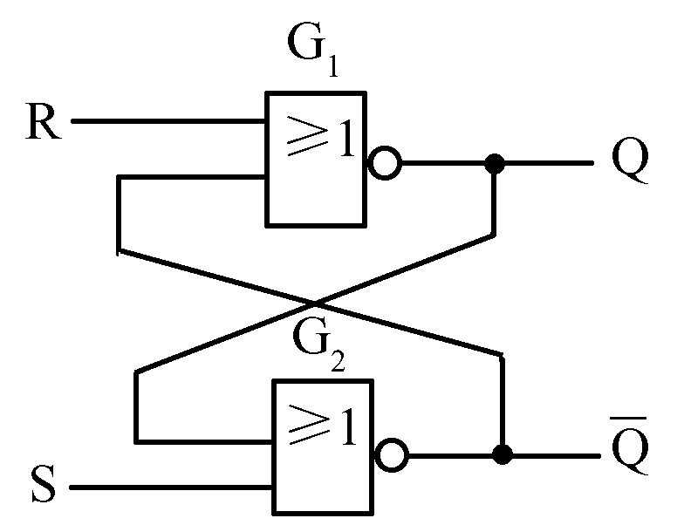
基本SR触发器
或非门构成的基本SR触发器

Slide 55


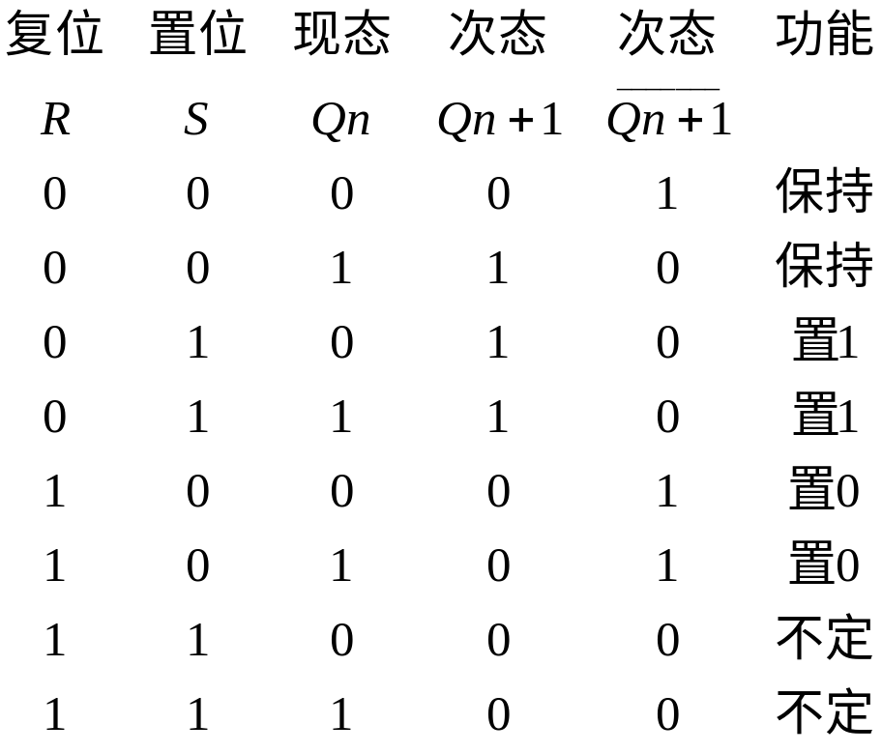



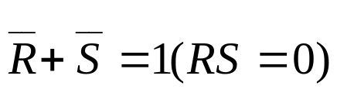
基本SR触发器（用或非门）
R复位
S置位
约束条件：
输入为1优先

Slide 56
同理，可以用两个与非门交叉反馈所构成的基本SR触发器

Slide 57
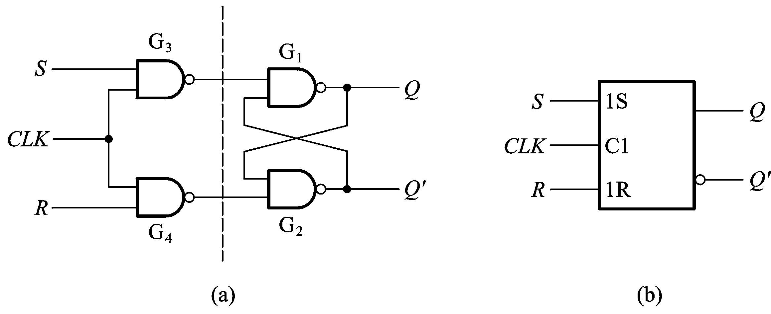
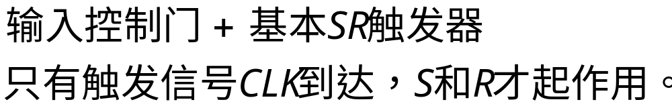
电位触发方式（同步）SR触发器
Notes:
第三次课

Slide 58
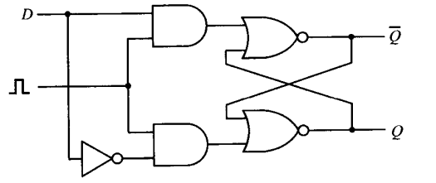
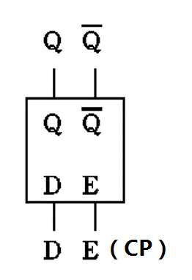
1.电位触发方式（同步）D触发器
CP | D | Q | Q* | 功能说明
0 | × | 0 | 0 | 保持(记忆)
 |  | 1 | 1
1 | 0 | 0 | 0 | 送0
 |  | 1 | 0
1 | 1 | 0 | 1 | 送1
 |  | 1 | 1
Notes:
电平、脉冲、边沿触发

Slide 59
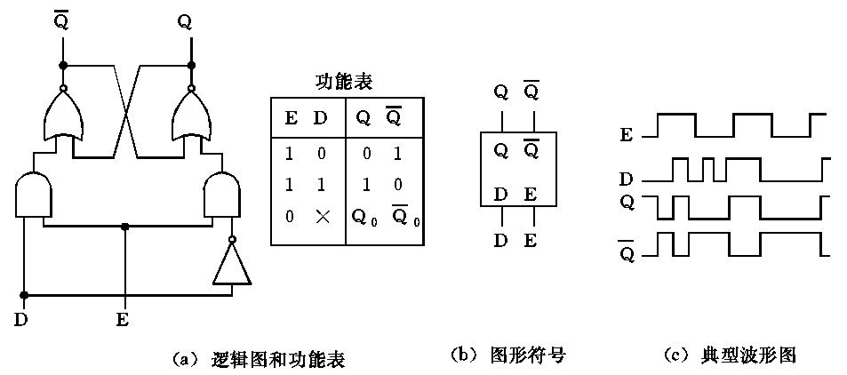
当D触发器的同步控制信号E(CP)为“1”时，触发器接收输入数据，此时输入数据D的任何变化都会在输出Q端得到反映；当E为“0”低电平时，触发器状态保持不变。
可用于存储一位二进制信息，又称为锁存器。
Notes:
基本：触发、保持（记忆）
同步：时钟控制

Slide 60
2. 边沿触发方式触发器
触发器接收的是时钟脉冲CP的某一约定跳变(正跳变或负跳变)来到时的输入数据。
在CP=1及CP=0期间以及CP非约定跳变到来时，触发器不接收数据。
常用的正边沿触发器是D触发器

Slide 61
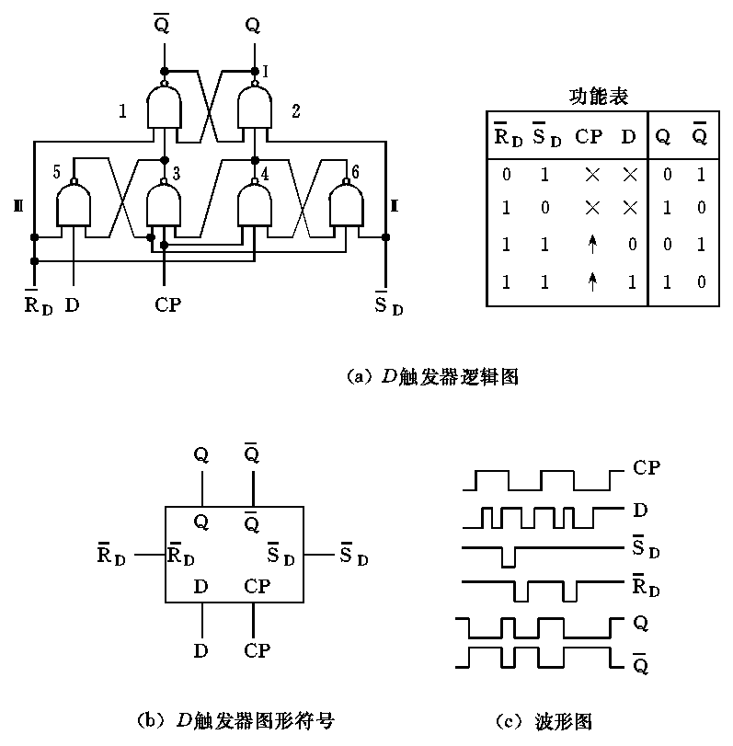
图2.17 D触发器

Slide 62
电位触发与边沿触发的比较
电位触发器在E=1期间来到的数据会立刻被接收。但对于正沿触发器，在CP=1期间来到的数据，必须“延迟”到该CP=1过后的下一个CP正沿来到时才被接收。因此边沿触发器又称延迟型触发器。
边沿触发器在CP正跳变(对正边沿触发器)以外期间出现在D端的数据变化和干扰不会被接收，因此有很强的抗数据端干扰的能力（克服空翻和一次翻转现象）而被广泛应用，它除用来组成寄存器外，还可用来组成计数器和移位寄存器等。

Slide 63
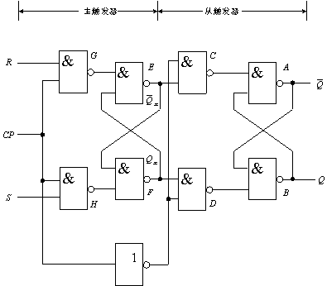
3. 主-从触发方式触发器(脉冲触发)
主-从触发器基本上是由两个同步触发器级联而成的，接收输入数据的是主触发器，接收主触发器输出的是从触发器，主、从触发器的同步控制信号是互补的(CP和CP)。在CP=1期间主触发器接收数据；在CP负跳变来到时，从触发器接收主触发器最终的状态，从而克服同步触发器的空翻现象。

Slide 64
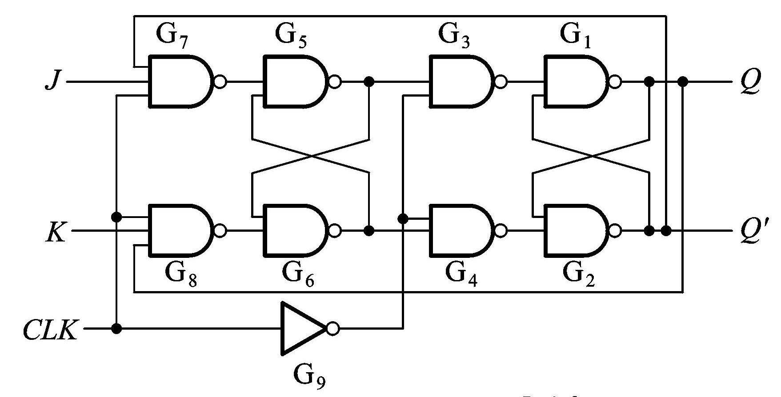
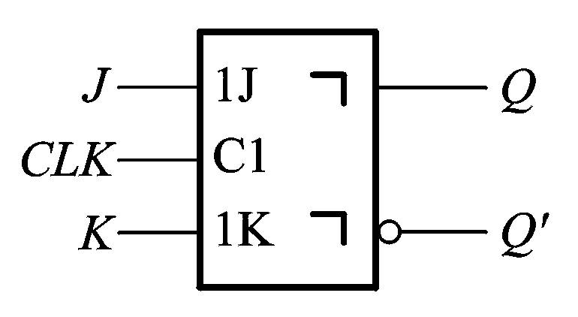
主从JK触发器
目的：消除约束条件；增加翻转功能。
主从JK触发器：输入J、K为1时翻转，消除约束条件（S=R=1）
J-K触发器由于有翻转功能，常用于组成计数器；通常用J-K触发器组成SR触发器、T触发器（翻转、保持）。

Slide 65
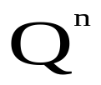
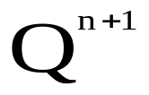
根据逻辑图分析，JK触发器的特性表如下：
CP | J K |  |  | 功能说明
0 | × × | 0 | 0 | 保持(记忆)
 |  | 1 | 1
1 | 0 0 | 0 | 0
 |  | 1 | 1
1 | 0 1 | 0 | 0 | 置0
 |  | 1 | 0
1 | 1 0 | 0 | 1 | 置1
 |  | 1 | 1
1 | 1 1 | 0 | 1 | 翻转(计数)
 |  | 1 | 0

Slide 66
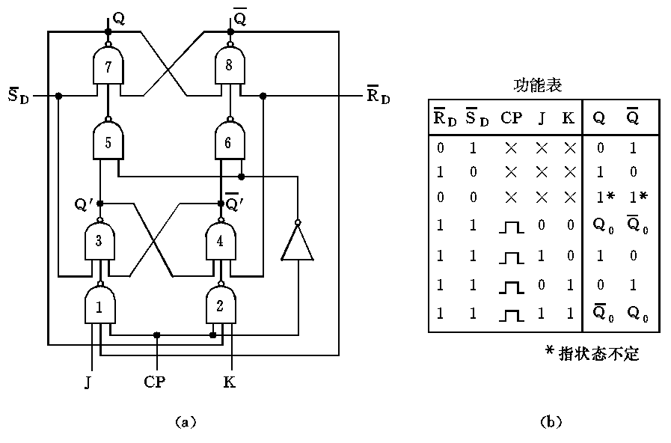
图2.18 主-从J-K触发器图

Slide 67
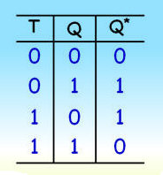
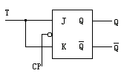

T触发器
目的：去除JK触发器的置0、置1功能；
保留翻转、保持功能。
T=0时，保持
T=1时，翻转

Slide 68
触发器小结
触发器按电路结构（触发控制方式）来分：
  基本（无时钟控制，组成其他触发器的基本单元）、
  同步触发器（电位触发）、主从触发器（脉冲触发）、边沿触发器（边沿触发）等。
基本触发器
同步触发器
边沿触发器
主从触发器
Notes:
逻辑功能：SR、JK、D、T
电路形式-触发方式：基本、同步-电平、主从-脉冲、两个D或维持阻塞或时间延迟-边沿

Slide 69
触发器按逻辑功能分类：
  RS型（置数）、D型（单端置数）、J-K型（置数、翻转）、T型（翻转）等。
SR触发器
JK触发器
T触发器
D触发器
同一逻辑功能触发器可以由不同触发方式（电路结构）来实现。

Slide 70
2.2.2 寄存器和移位寄存器
寄存器
计算机中常用部件，用于暂存二进制信息。
寄存器可由多个触发器组成。每个触发器存
1Bit，N个触发器储存N位二进制数据。下图为由4个D触发器组成的四位缓冲寄存器。

Slide 71

图2.19 四D寄存器

Slide 72
移位寄存器
移位寄存器不仅具有存储数据的功能，而且还具有移位功能。所谓移位功能就是将移位寄存器中所存的数据，在移位脉冲信号的作用下，按要求逐次向左、右方进行移动
从信号输入上分有串行输入和并行输入
下面以串行输入并行右移位寄存器为例进行说明:

Slide 73
X1 X2 X3 X4
串行输入信号D_{IN}
D1 Q1
F1
CLK
D2 Q2
F2
CLK
D3 Q3
F3
CLK
D4 Q4
F4
CLK
移位脉冲
CLK
D_{IN}
CLK
X1
X2
X3
X4
1 0 1 1 0
串行输入并行输出右移位寄存器波形图
1 0 1 1 0
1 0 1 1
1 0 1
1 0

Slide 74

图 并行输入数据的四位移位寄存器（74194）

Slide 75
2.2.3 计数器 (counter)
用于对时钟脉冲计数，还可用于定时，分频，产生节拍脉冲，进行数字运算等。
1.按计数器中的触发器是否同时翻转分类，可把计数器分为同步和异步两类。在同步计数器中，当时钟脉冲输入时触发器的翻转是同时发生的。而在异步计数器中，触发器的翻转有先有后，不同时翻转。
加法计数器：
随计数脉冲的输入而做依次递增计数
2.按计数过程中计数器中的数字增减分类：
减法计数器：做依次递减计数
可逆计数器：计数过程可增可减
3.按计数器中数字的编码方式分：二进制计数器、二－十进制计数器、循环码计数器等
4.按计数容量（即计数模）分类：有十进制计数器，十二进制计数器，六十进制计数器等等。
Notes:
第四次课（一节）

Slide 76
JK触发器构成计数器
行波计数器：在CLK的驱动下，将存储的数据自动加1
计数原理：
Q3
J3
Q2
J2
Q1
J1
Q0
J0
CLK
Q3
K3
Q2
K2
Q1
K1
Q0
K0
CLR
CLR
CLR
CLR
CLEAR
Q3
Q2
Q1
Q0
CLK=
0 0 0 0 CLEAR=1 Q=0
0 0 0 1 第一个下降沿 Q=1
0 0 1 0 第二个下降沿 Q=2
0 0 1 1 第三个下降沿 Q=3
0 1 0 0 第四个下降沿 Q=4
0 1 0 1 第五个下降沿 Q=5

Slide 77


用T触发器构成的同步二进制加法计数器
T₀=1
T₁=Q₀
T₂=Q₀Q₁
T₃=Q₀Q₁Q₂
高位翻转进位时，低位各位必须为1

Slide 78

电路的时序图
由时序图上可以看出，若计数输入脉冲的频率为f₀，则Q₀、 Q₁、 Q₂、 和Q₃端输出脉冲的频率将依次为f₀/2、 f₀/4、 f₀/8、和f₀/16。针对计数器的这种分频功能，也把它叫做分频器。

Slide 79
图2.20是用主-从J-K触发器构成的同步十进制计数器。同步计数器是采用快速进位方式来计数的，触发器及实现快速进位的逻辑电路是它的核心。各触发器J，K表达式（同步十进制计数器T表达式跳过1010~1111）为
J_{A}=K_{A}=1
J_{B}=K_{B}=Q_{A}Q_{D}’
J_{C}=K_{C}=Q_{A}Q_{B}
J_{D}=K_{D}=Q_{A}Q_{B}Q_{C}+Q_{A}Q_{D}
图2.20中门1～3就是按上式设计的快速进位部分。
T_{A}=1
T_{B}=Q_{A}
T_{C}=Q_{A}Q_{B}
T_{D}=Q_{A}Q_{B}Q_{C}

Slide 80

图2.20 十进制同步计数器（74160）
Notes:
JK触发器接成D触发器、T触发器

Slide 81
2.3 阵列逻辑电路
阵列逻辑电路近年来得到了迅速的发展。“阵列”是指逻辑元件在硅芯片上以阵列形式排列，这种电路具有设计方便、芯片面积小、产品成品率高、用户自编程、减少系统的硬件规模等优点。
常见的阵列逻辑电路有：
读／写存储器(random access memory，简称RAM)
只读存储器(read only memory，简称ROM)
可编程序逻辑阵列(programmable logic array，简称PLA)
可编程序阵列逻辑(programmable array logic，简称PAL)
通用阵列逻辑(general array logic，简称GAL)
门阵列(gate array，简称GA)
宏单元阵列(macrocell array，简称MA)
可编程门阵列(programmable gate array，简称PGA)
一般把除读／写存储器的阵列逻辑电路统称为可编程序逻辑器件(programmable logic devices，简称PLD)。

Slide 82
2.3.1 只读存储器（ROM）
存储器中存放信息的单元是存储单元，它是由若干个二进制信息组成的，叫做存储器的“字”，字中每个二进制信息称为“位”。为了寻找存入存储器中的字，给每个字以编号，称为地址码，简称地址。
ROM主要由地址译码器和存储单元体组成。

Slide 83

图2.21 ROM的结构

Slide 84

图2.22 8×4 ROM原理图

Slide 85

熔丝型8*4ROM原理图：

Slide 86

ROM结构的另一种表示形式：

Slide 87
ROM的形式也有多种：
一类ROM的存储信息是在制造过程中形成的，集成电路制造厂根据用户事先提供的存储内容来设计光刻掩模板，用制造或不制造存储元件的方法来存储信息，这类ROM称为“掩模型只读存储器”，简称MROM。
一种是熔丝型ROM，ROM制造厂提供的产品保留了或阵列的全部熔丝，由使用者写入信息，随后存储内容就不能更改了，这类ROM称为可编程只读存储器，简称PROM。
另一类ROM是信息写入后，可用紫外线照射或用电方法擦除，然后再允许写入新的内容，称前一种ROM为可改写ROM，简称EPROM，称后者为电可改写ROM，简称EEPROM。 目前使用较多是闪存（FLASH MEMORY）。

Slide 88
作业：
1、根据图2.14画出32位快速ALU
2、P30 2.2、2.6、2.8

